Slide 1


TANITIM TOPLANTISI
www.ahika.gov.tr

Slide 2

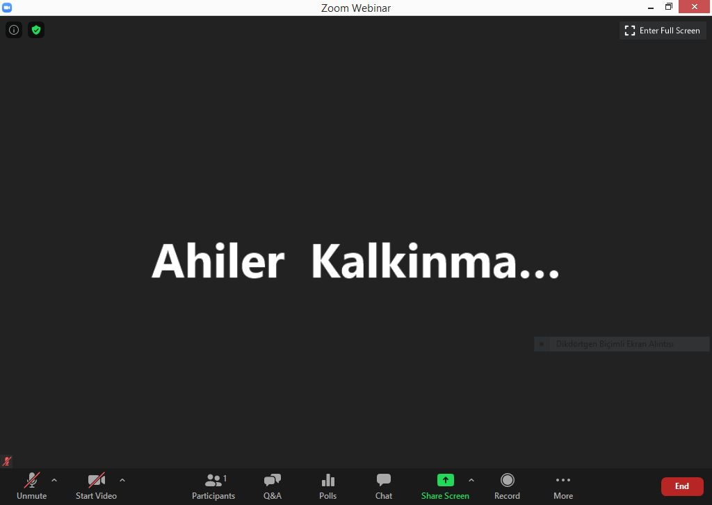
Sorularınızı yalnızca bu bölümden iletiniz.

Slide 3


Sunum İçeriği
BÖLÜM 1: Desteğe İlişkin Genel Bilgiler
BÖLÜM 2: Mali Destek Programları
    Uygun Başvuru Sahipleri
    Programın Amacı
    Programın Öncelikleri
    Bütçe, Destek Miktarı ve Oranı
    Uygun Maliyetler
    Uygun Olmayan Maliyetler
BÖLÜM 3: Başvuru ve Değerlendirme Süreci
    Başvuru Şekli ve Yapılacak İşlemler
    Değerlendirme Süreci
**Proje Hazırlama Eğitim Takvimi

Slide 4

DESTEKLERE İLİŞKİN
GENEL BİLGİLER
BÖLÜM 1

Slide 5
İlan Tarihi:
20 Ağustos 2020
İnternet Üzerinden Son Başvuru Tarihi:
13 Kasım 2020
Taahhütnamenin Son Teslim Tarihi:
20 Kasım 2020
2020 Yılı Mali Destek Programları
Sanayi Altyapısının Güçlendirilmesi MDP
Turizm Altyapısının Güçlendirilmesi MDP

Slide 6
Önemli Uyarı
Bu teklif çağrısına özel olarak, bir Başvuru Sahibi aynı takvim yılı içerisindeki tüm proje teklif çağrıları kapsamında, en fazla iki (2) projesi için destek başvurusunda bulunabilir ve en fazla bir (1) projesi için destek alabilir.

Slide 7
SANAYİ ALTYAPISININ GÜÇLENDİRİLMESİ MALİ DESTEK PROGRAMI
BÖLÜM 2

Slide 8
Uygun Başvuru Sahipleri
Valilikler
Kaymakamlıklar
Belediyeler
İl ve İlçe Özel İdareleri
Organize Sanayi Bölge Müdürlükleri
Küçük Sanayi Siteleri
Üniversiteler
Ticaret ve Sanayi Odaları
Esnaf ve Sanatkârlar Odaları Birliği Başkanlıkları
Ticaret Borsaları
SANAYİ ALTYAPISININ GÜÇLENDİRİLMESİ MALİ DESTEK PROGRAMI

Slide 9

Programın Amacı
Sanayi sektöründe sürdürülebilir üretimin sağlanması, temel altyapı eksikliklerinin giderilerek bölgenin yatırım şartlarının iyileştirilmesi ve temiz üretim uygulamalarının yaygınlaştırılmasına yönelik altyapının geliştirilmesi
SANAYİ ALTYAPISININ GÜÇLENDİRİLMESİ MALİ DESTEK PROGRAMI

Slide 10
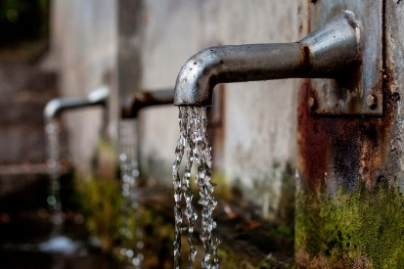


Program Öncelikleri
1- OSB ve KSS’lerdeki üretim kapasitesini desteklemeye yönelik altyapı ve üstyapının güçlendirilmesi
Örnek Konular :
İçme suyu, kanalizasyon sistemi, internet, elektrik ve doğalgaz altyapı eksikliklerinin giderilmesine yönelik projeler
Üretim idamesinin aksatılmadan sağlanması amacıyla güvenlik risklerinin azaltılmasına yönelik sistemlerin kurulması veya yenilenmesine yönelik projeler (giriş-çıkış kontrol sistemi, akıllı güvenlik kamera sistemi, cadde aydınlatmaları vb.)
Bilgi ve iletişim teknolojileri altyapılarının oluşturulmasına ve geliştirilmesine yönelik projeler
SANAYİ ALTYAPISININ GÜÇLENDİRİLMESİ MALİ DESTEK PROGRAMI

Slide 11

Program Öncelikleri
2- Geri kazanım, geri dönüşüm, yeniden kullanım ve döngüsel ekonomi anlayışına imkân verecek ortak sistemlerin ve tesislerin kurulması
Örnek Konular :
Atık su arıtma tesisi kurulması ya da mevcut kapasitenin artırılmasına yönelik projeler
Atık arıtma (biyolojik, kimyasal vb.) tesisi kurulması ya da mevcut kapasitenin artırılmasına yönelik projeler
Mevcut teknolojik şartlarda geri dönüştürülmesi mümkün olmayan tehlikeli atıkların bertarafına yönelik tesislerin ve altyapının oluşturulmasına yönelik projeler
Yağmur suyu toplama sistemleri oluşturmaya veya proses suyu geri kazanımına yönelik projeler
SANAYİ ALTYAPISININ GÜÇLENDİRİLMESİ MALİ DESTEK PROGRAMI

Slide 12

Program Öncelikleri
2- Geri kazanım, geri dönüşüm, yeniden kullanım ve döngüsel ekonomi anlayışına imkân verecek ortak sistemlerin ve tesislerin kurulması
Örnek Konular :
Endüstriyel atıklardan katma değerli ürün ve/veya enerji üretimine yönelik projeler
Yenilenebilir enerji kaynakları (güneş enerjisi santrali, jeotermal enerji santrali vb.) yolu ile ortak kullanım ve öztüketime yönelik hazırlanmış projeler
Endüstriyel simbiyoz uygulamalarının hayata geçirilmesine ve yaygınlaştırılmasına yönelik projeler
Atık yönetiminde akıllı sistemlerin kurulması ve kullanılmasına yönelik projeler
SANAYİ ALTYAPISININ GÜÇLENDİRİLMESİ MALİ DESTEK PROGRAMI

Slide 13

Program Öncelikleri
3- Sanayicilerin ortak fayda sağlayabileceği ortak kullanıma yönelik laboratuvar, atölye, tesis, makine, yazılım vb. altyapı ve sistemlerin oluşturulması
Örnek Konular :
Laboratuvar, test, analiz, Ar-Ge ve kalibrasyon merkezlerinin kurulmasına yönelik projeler
Sanayi sitelerinde işletmeler için ortak kullanım atölyesi kurulmasına yönelik projeler
Nitelikli insan kaynağı yetiştirilmesine yönelik mesleki eğitim/eğitim merkezi kurulmasına yönelik projeler
Ürün ve üretim kalitesinin artırılmasını destekleyecek yenilikçi yazılım ve makinelerin ortak kullanımına olanak veren yapıların oluşturulmasına yönelik projeler
SANAYİ ALTYAPISININ GÜÇLENDİRİLMESİ MALİ DESTEK PROGRAMI

Slide 14
Bütçe, Destek Miktarı ve Oranı
TOPLAM BÜTÇE:
18 Milyon TL
Destek Tutarı
Asgari: 500.000,00 TL
Azami: 2.500.000,00 TL
Destek Oranı
Asgari: %25
Destek Süresi
Asgari: 12 Ay
Azami: 24 Ay
Azami: %75
Proje Başına
SANAYİ ALTYAPISININ GÜÇLENDİRİLMESİ MALİ DESTEK PROGRAMI

Slide 15
TURİZM ALTYAPISININ GÜÇLENDİRİLMESİ MALİ DESTEK PROGRAMI
BÖLÜM 2

Slide 16
Uygun Başvuru Sahipleri
Valilikler
Kaymakamlıklar
Belediyeler
Kapadokya Alan Başkanlığı
İl ve İlçe Özel İdareleri
İl Kültür ve Turizm Müdürlükleri
5355 Sayılı Kanun kapsamındaki Mahalli İdare Birlikleri
TURİZM ALTYAPISININ GÜÇLENDİRİLMESİ MALİ DESTEK PROGRAMI

Slide 17
Programın Amacı
Sürdürülebilir turizm çerçevesinde çevreci, korumacı ve yenilikçi bir anlayış ile turizm altyapısının geliştirilmesi
TURİZM ALTYAPISININ GÜÇLENDİRİLMESİ MALİ DESTEK PROGRAMI

Slide 18



Program Öncelikleri
1- Turizmde erişilebilirliğin sağlanması ve turistlere daha iyi hizmet sunulabilmesi amacıyla destinasyon merkezleri arasında ulaşım ve transferin kolaylaştırılması ve ulaşım çeşitliliğinin geliştirilmesi
Örnek Konular :
•Engelliler, yaşlılar, alerji gibi özel durumu olanlar, bebek arabası ile hareket etmek zorunda olanlar ve hamile olanlar gibi özel duruma haiz kişilerin destinasyonlara ve turistik ürünlere erişimini kolaylaştırmaya yönelik projeler
•Turistik alanları birbirine bağlayan güzergâhlarda bisiklet, elektrikli scooter vb. araçların kullanılabilmesine imkân verecek altyapı sistemlerini oluşturarak ulaşım çeşitliliğini sağlamaya yönelik projeler
TURİZM ALTYAPISININ GÜÇLENDİRİLMESİ MALİ DESTEK PROGRAMI

Slide 19

Program Öncelikleri
1- Turizmde erişilebilirliğin sağlanması ve turistlere daha iyi hizmet sunulabilmesi amacıyla destinasyon merkezleri arasında ulaşım ve transferin kolaylaştırılması ve ulaşım çeşitliliğinin geliştirilmesi
Örnek Konular :
Turistik ürünlere erişimi kolaylaştırmaya yönelik yayalaştırma projeleri
Turistik merkezlere erişimin kolaylaştırılmasına ilişkin bilgilendirme ve yönlendirme levhaları yerleştirmeye yönelik projeler
TURİZM ALTYAPISININ GÜÇLENDİRİLMESİ MALİ DESTEK PROGRAMI

Slide 20


Program Öncelikleri
2- Turizm destinasyonlarında ürün çeşitlendirmeye ve alternatif turizm modelleri oluşturmaya yönelik uygulamaların artırılması
Örnek Konular :
Ekoturizm, macera turizmi (su sporları, yamaç paraşütü, bouldering-küçük kaya tırmanışı, dağcılık vb.), agro turizm, termal turizm, inanç turizmi, kamp turizmi ve benzeri alternatif turizm yöntemleriyle bölgede turizm çeşitlendirmesini sağlamaya yönelik projeler
Arkeopark, jeopark ve benzeri alanların oluşturulmasına yönelik projeler
Yöresel ürünlerin üretilmesi, geliştirilmesi, markalaştırılması ve pazarlanması yoluyla yerel halkın turizmden aldığı payın artırılmasının sağlanmasına yönelik projeler
TURİZM ALTYAPISININ GÜÇLENDİRİLMESİ MALİ DESTEK PROGRAMI

Slide 21

Program Öncelikleri
2- Turizm destinasyonlarında ürün çeşitlendirmeye ve alternatif turizm modelleri oluşturmaya yönelik uygulamaların artırılması
Örnek Konular :
Kırsal turizmi geliştirmek amacıyla gastronomi turizmi, ev pansiyonculuğu, yürüyüş rota ve güzergâhı oluşturmaya yönelik projeler
Farklı müzecilik türlerinin (ekonomüze, çocuk müzesi, yeşil müze, yaşayan müze, mobil müze, açık hava müzesi vb.) ve çağdaş müzecilik uygulamalarının hayata geçirilmesine yönelik projeler
Somut olmayan kültürel mirasın korunarak gelecek kuşaklara aktarılmasına yönelik projeler
TURİZM ALTYAPISININ GÜÇLENDİRİLMESİ MALİ DESTEK PROGRAMI

Slide 22

Program Öncelikleri
3- Turizmde bilgi teknolojileri ve dijital altyapının geliştirilmesi ve yaygınlaştırılması
Örnek Konular :
Kamuya açık alanda Wi-Fi istasyonları gibi çevrimiçi hizmetlerin sunulmasına yönelik projeler
Bölgeye gelen turistlere destinasyonu tanıtmaya ve bölgedeki etkinlikler hakkında turistleri bilgilendirmeye yönelik projeler
Turistik ürünlere erişimi kolaylaştırabilecek haritalandırma sistemleri oluşturmaya yönelik projeler
TURİZM ALTYAPISININ GÜÇLENDİRİLMESİ MALİ DESTEK PROGRAMI

Slide 23

Program Öncelikleri
3- Turizmde bilgi teknolojileri ve dijital altyapının geliştirilmesi ve yaygınlaştırılması
Örnek Konular :
Müze, kilise, manastır ve yer altı şehirleri gibi alanlarda artırılmış gerçeklik, hologram vb. sistemlerin kurulmasına yönelik projeler
Turizme yönelik istatistiki verilerin etkin ve güvenilir yöntemlerle toplanmasını sağlayacak yazılım ve sistemlerin oluşturulmasına yönelik projeler
TURİZM ALTYAPISININ GÜÇLENDİRİLMESİ MALİ DESTEK PROGRAMI

Slide 24
Program Öncelikleri
4- Turistik alanların korunması, bu alanların mevcut kullanımının iyileştirilmesi ve turizm potansiyeli taşıyan alanların turizme kazandırılması
Örnek Konular :
Enerji ve su kaynaklarının verimli kullanımını ve geri kazanımını (kar ve yağmur suyunun drenajı vb.) sağlamaya yönelik projeler
Taşınmaz kültür varlıklarının restorasyon ve rehabilitasyonuna yönelik projeler
Arkeolojik sit alanları ve ören yerlerinin korunması ve iyileştirilmesine yönelik projeler
TURİZM ALTYAPISININ GÜÇLENDİRİLMESİ MALİ DESTEK PROGRAMI

Slide 25

Program Öncelikleri
4- Turistik alanların korunması, bu alanların mevcut kullanımının iyileştirilmesi ve turizm potansiyeli taşıyan alanların turizme kazandırılması
Örnek Konular :
Kentsel kimliğin ön plana çıkarılmasında önemli olduğu düşünülen ve tarihi, kültürel veya turistik değer taşıyan cadde, sokak, mahalle, meydan gibi alanlara yönelik yayalaştırma, sokak sağlıklaştırması, çevre ve cephe düzenlemesine yönelik projeler
Elektrikli araçların (elektrikli araba, motor, golf arabası, bisiklet ve scooter gibi) kullanımını kolaylaştırmak ve yaygınlaştırmak amacıyla elektrikli şarj istasyonlarının kurulmasına yönelik projeler
Turistik ürünlere erişimin kolaylaştırılmasına ve iyileştirilmesine yönelik bilgilendirme ve yönlendirme levhaları, güvenlik sistemleri ve aydınlatma gibi hizmet altyapısının geliştirilmesine yönelik projeler
Turistik alanlarda ihtiyaç duyulan kanalizasyon ve bertaraf sistemlerinin kurulmasına yönelik projeler,
TURİZM ALTYAPISININ GÜÇLENDİRİLMESİ MALİ DESTEK PROGRAMI

Slide 26
TOPLAM BÜTÇE:
22 Milyon TL
Bütçe, Destek Miktarı ve Oranı
Destek Tutarı
Asgari: 500.000,00 TL
Azami: 2.500.000,00 TL
Destek Oranı
Asgari: %25
Destek Süresi
Asgari: 12 Ay
Azami: 24 Ay
Azami: %75
Proje Başına
TURİZM ALTYAPISININ GÜÇLENDİRİLMESİ MALİ DESTEK PROGRAMI

Slide 27

Uygun Maliyetler
Projede görevlendirilmiş kişilerin net maaşları, sosyal sigorta primleri, ilgili diğer ücret ve maliyetler (Piyasa koşullarında oluşmuş ücretlerden, yararlanıcının ve ortaklarının normalde verdiği miktarlardan yüksek olmamalıdır)
Yolculuk ve gündelik giderleri,

Slide 28
Uygun Maliyetler (Devamı)
Piyasa fiyatlarına uygun olmaları ve projenin uygulanabilmesi için gerekli olmaları koşulu ile yeni ekipman ve hizmet (nakliye, vb.) satın alma maliyetleri,
Sarf malzemesi maliyetleri,
Projenin uygulanması için mutlaka gerekli olması koşuluyla yapım işleri,
Taşeron maliyetleri (basım, etkinlik organizasyonu vb.),

Slide 29
Uygun Maliyetler (Devamı)
Görünürlük maliyetleri, projede Ajansın ve Bakanlığın görünürlüğünü sağlamak üzere gerçekleştirilecek faaliyetlere ilişkin giderlerde Ajans destek miktarının %2’sini geçmemesine dikkat edilmelidir,
İhale ilan maliyeti.

Slide 30

Uygun Olmayan Maliyetler
  Borçlar; zarar veya borç karşılıkları,
  Hali hazırda başka bir kapsamda finanse edilen kalemler,
  Arazi veya bina alımları, kamulaştırma (istimlâk) bedelleri,
  Leasing yoluyla yapılacak makine ekipman temini,
  Birincil tarım faaliyetleri (canlı hayvan alımı, bitkisel üretim vb.),
  İkinci el ekipman alımları,

Slide 31
Uygun Olmayan Maliyetler (Devamı)
  Kur farkından doğan zararlar,
  Projenin uygulanmasına katılan kamu görevlilerinin maaşları (Yalnızca eş finansman olarak kabul edilebilmektedir),
  Proje başlangıcından önce yapılan hazırlık çalışmalarının ve diğer faaliyetlerin maliyetleri,
  Yararlanıcı ya da ortakları dışındakiler tarafından gerçekleştirilen maliyetler,

Slide 32
Uygun Olmayan Maliyetler (Devamı)
  Her türlü taşıt alımları ve forklift alımları,
  Deneme üretimleri haricindeki hammadde maliyetleri,
  Projenin herhangi bir eğitim faaliyeti/mesleki kurs içermesi durumunda eğitim faaliyetlerine katılacak olan kursiyerlere gündelik ödemesi,
  Eşantiyon giderleri (plaket, çanta, flash bellek vb.),

Slide 33
Uygun Olmayan Maliyetler (Devamı)
  Sadece yedek parça alımı,
  Sadece tek bir eğitim faaliyeti,
  Sadece tanıtım faaliyeti,
  Sadece gezi faaliyeti,
  Sadece fuar faaliyeti,
  Sadece festival faaliyetleri,
  Sadece arkeolojik kazı çalışmaları.

Slide 34


Başvuru Şekli ve Yapılacak İşlemler
Başvurular internet ortamında yer alan KAYS üzerinden hazırlanmalı, onaylanmalıdır.
Online yapılacak onaylama işlemi, internet üzerinden son başvuru tarihinden önce tamamlanmalıdır.

Slide 35
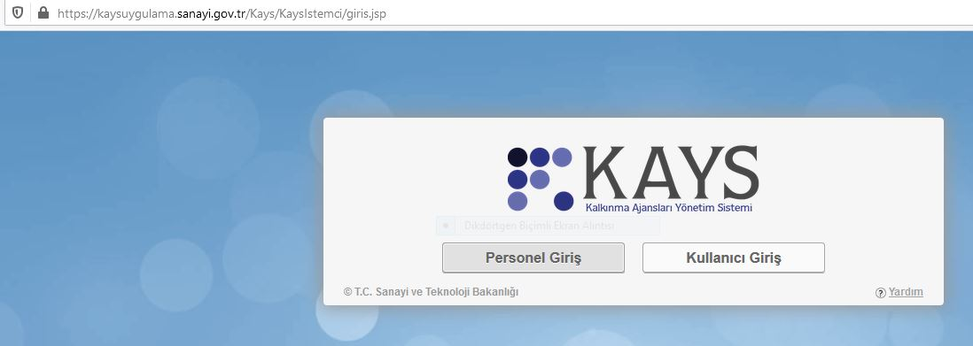
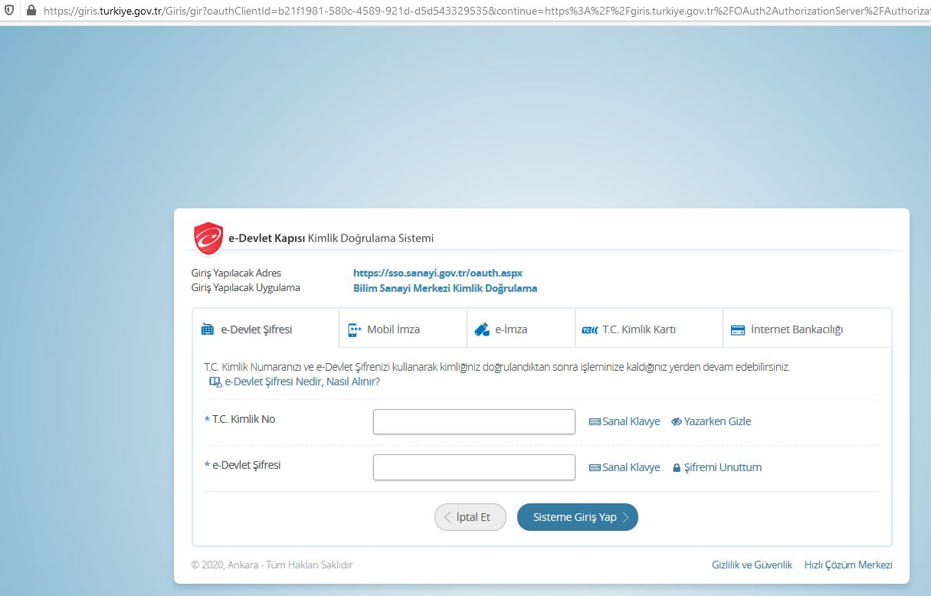
Başvuru Şekli ve Yapılacak İşlemler
https://kaysuygulama.sanayi.gov.tr

Slide 36
Başvuru Şekli ve Yapılacak İşlemler
Üyelik
Proje yazabilmek için KAYS’a ücretsiz üye olunuz.
Proje Başvuru Formu
KAYS üzerinden başvuru formunu hazırlayınız.
Online Onay
Proje yazımı tamamlandıktan sonra (Türkçe), internet üzerinden son başvuru tarihine kadar onaylayınız.

Slide 37
Başvuru Şekli ve Yapılacak İşlemler
Taahhütname
Başvuru KAYS üzerinden üretilen taahhütnamenin imzalanması ile tamamlanır.
Taahhütname
Taahhütnamenin e-imza ile imzalanmadığı hallerde, taahhütname başvuru sahibi tarafından ıslak imzalı olarak elden veya posta yoluyla son başvuru tarihinden itibaren en geç 5 (beş) iş günü içerisinde Ajans merkezine veya İllerde bulunan yatırım destek ofislerine teslim edilir.

Slide 38
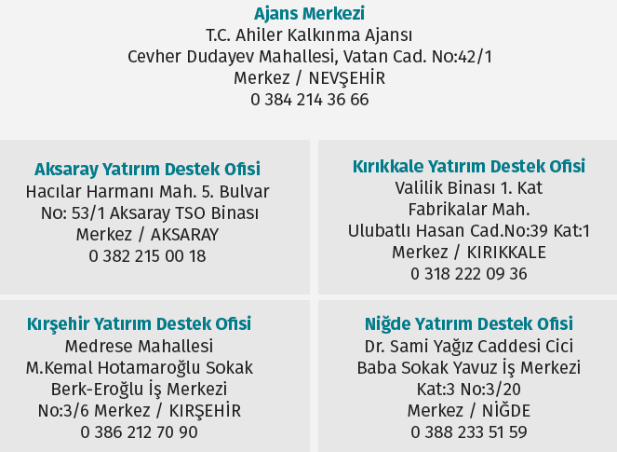
Başvuru Şekli ve Yapılacak İşlemler

Slide 39

Değerlendirme Süreci
Ön İnceleme
Ön İnceleme Komisyonu
Teknik ve Mali Değerlendirme
Bağımsız Değerlendiriciler
Değerlendirme Komitesi
Genel Sekreterlik İncelemesi
(Ön İzleme, Risk Tespiti ve Bütçe Revizyonu)
Komisyon
Onay veya Red
Yönetim Kurulu

Slide 40
Proje Hazırlama Eğitimleri
Proje hazırlama eğitimleri, pandemiden dolayı 03.09.2020 tarihinde 10:00’da çevrimiçi olarak düzenlenecektir.
Bağlantı adresi Ajans internet sitesi ve sosyal medya hesaplarından paylaşılacaktır.

Slide 41

Sorularınız İçin:
e-posta adresi: pyb@ahika.gov.tr
Telefon: 0 384 214 3666
Faks: 0 384 214 00 46
SSS(Sıkça Sorulan Sorular)
Ajans internet sitesinden yayımlanacaktır.
www.ahika.gov.tr

Slide 42



TEŞEKKÜRLER
Tel: 384 214 36 66
Faks: 384 214 00 46
E-posta: pyb@ahika.gov.tr
www.ahika.gov.tr

